Slide 1
บทที่ 8
ทรัพยากรมนุษย์และ
การออกแบบงาน

Slide 2
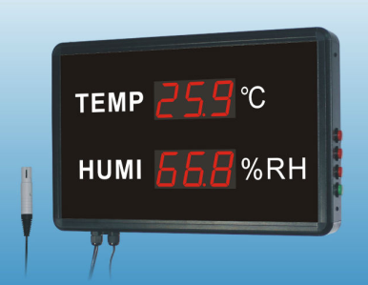
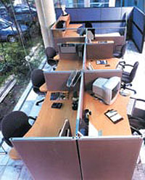
กลยุทธ์กระบวนการ
กลยุทธ์ผลิตภัณฑ์
ส่งเสริมทางการตลาด
เพิ่มรายการสินค้า
จัดเครื่องจักร อุปกรณ์
ระบบความปลอดภัย
รับพนักงานเพิ่ม
การวางแผน
ด้านแรงงาน
กลยุทธ์
ทรัพยากรมนุษย์
การออกแบบงาน
มาตรฐานแรงงาน
กลยุทธ์ทำเลที่ตั้ง
กลยุทธ์การวางผัง
จัดสภาพแวดล้อมที่เหมาะสมกับ
สถานประกอบการ
จัดผังกระบวนการผลิตสินค้า

Slide 3
การวางแผนด้านแรงงาน
นโยบายความมั่นคงในการจ้างงาน
จัดจำนวนแรงงานให้แปรผันตามความต้องการ(ต้นทุนแปรผัน)
รักษาจำนวนแรงงานให้คงที่ ไม่แปรผันตามความต้องการ(ต้นทุนคงที่)
ข้อดี : ถ้าความต้องการสูง การจ้างงานก็จะมีมาก
ข้อดี : ช่วยให้ต้นทุนการผลิตนั้นไม่สูง แต่มั่นคง
ข้อเสีย : ถ้าความต้องการน้อย การออกจากงานสูง ไม่มั่นคง
ข้อเสีย : ถ้าความต้องการมากก็จะเกิดความล่าช้าในการผลิต

Slide 4
การวางแผนด้านแรงงาน
ตารางการทำงานแบบกระชับ (Compressed workweek)
การจัดตารางการทำงาน
ตารางการทำงานแบบยืดหยุ่น (Flexible workweeks)
มุ่งที่ความจำเป็นของตัวงานเป็นหลัก ปกติทำงานวันละ 8 ชั่วโมงสัปดาห์ละห้าวัน ก็ปรับเป็นการทำงานสัปดาห์ละ 4 วัน
ปกติ
4 วันๆละ10.5 ชั่วโมง
=168 ชม./เดือน
ตารางการทำงานแบบระยะสั้น (Part time)
ยืดหยุ่น
(2week) 3 วันๆละ12 ชั่วโมง
(2week) 4 วันๆละ12 ชั่วโมง

Slide 5
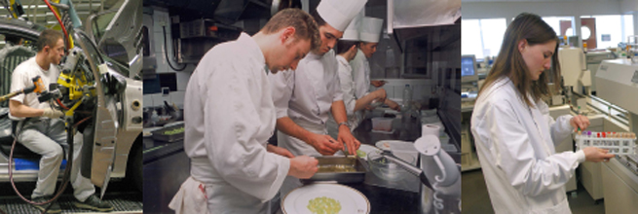
การออกแบบงาน
เป็นการกำหนดภาระหน้าที่ในการทำงานของตัวบุคคล
การทำงานเฉพาะด้าน
การวางแผน
ปรับปรุงรายการอาหาร,สูตรทำอาหาร
การขยายงาน
ล้างจาน
เสริฟอาหาร
ควบคุม
สอบถามรสชาติอาหาร

Slide 6
การออกแบบงาน
ทักษะ,ความสามารถ
ที่คุณใช้ คือ....
องค์ประกอบด้านจิตวิทยา
งานนี้มีความสำคัญ
กับ.....คือ....
ขอบเขตงานของ
คุณ คือ....
มีอะไรจะเสนอแนะ
ไหม เกี่ยวกับงาน....
ถ้าตั้งใจทำงาน
ตรงตามเป้า... เรามีโบนัส

Slide 7
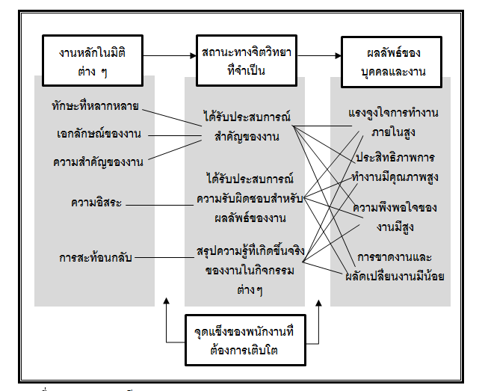
การออกแบบงาน
ทฤษฎีคุณลักษณะของงาน

Slide 8
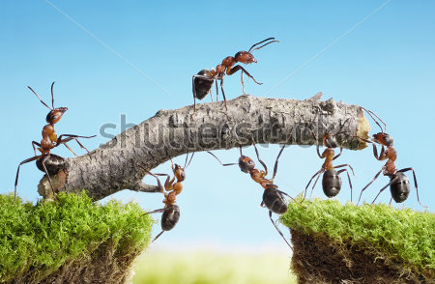
การออกแบบงาน
ทีมนำตนเอง Self-direct teams
ได้รับมอบหมายตามหน้าที่
ที่ตนเองถนัดพร้อมกำหนดลักษณะงานเอง
ความเป็นมืออาชีพในเรื่องต่างๆ
กำหนดวัตถุประสงค์ชัดเจน
สร้างความพึงพอใจ โดยใช้หลักจิตวิทยา

Slide 9
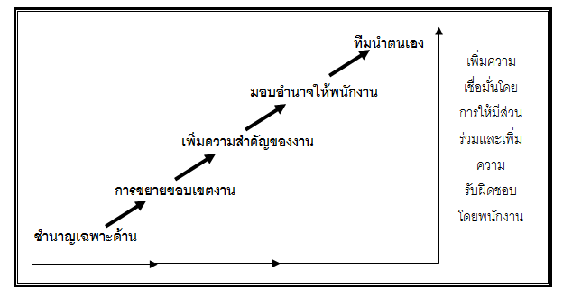
การออกแบบงานที่ต่อเนื่อง

Slide 10
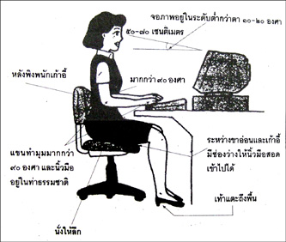
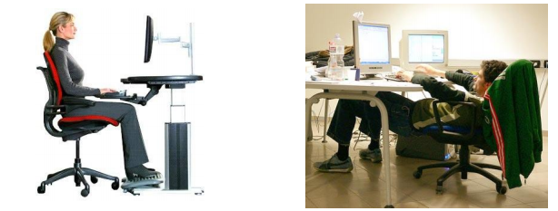
ERGONOMICS
หลักการยศาสตร์
…ศึกษาการทำงานในปัจจัยต่างๆให้เหมาะสมกับคน โดยเห็นความสำคัญของคนทำงาน และพยายามที่จะออกแบบสร้างเครื่องมืออุปกรณ์ ให้เหมาะสมสอดคล้องกับความสามารถและสมรรถนะของแต่ละบุคคล...

Slide 11
เครื่องมือ
เครื่องจักร
สภาพแวดล้อม
ในการทำงาน
เนื้องาน
แสงสว่าง
เสียง
อุณหภูมิ ความชื้น
ประสิทธิภาพ / ปลอดภัย / ความสบาย
ข้อผิดพลาด
ผลผลิต
1. ประสิทธิภาพ / ประสิทธิผล
2. คุณภาพชีวิต : ลดความเมื่อยล้า / ความเครียด

Slide 12
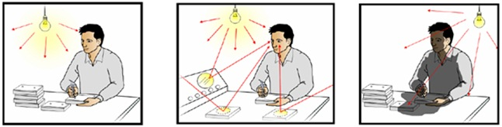
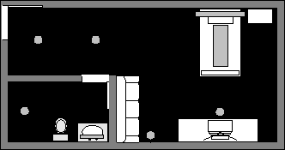
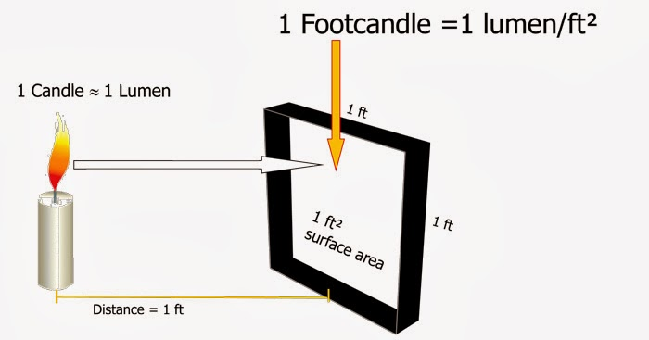
สภาพแวดล้อมในการทำงาน
แสงสว่าง
foot candle คือ หน่วยวัดค่าความสว่างของแสงเท่ากับ
1 แรงเทียน ในระยะห่างระหว่างวัตถุกับเทียน รัศมีโดยรอบ
1 ฟุต (Foot) ใช้อักษรย่อ Foot Candle ว่า Ft - C

Slide 13
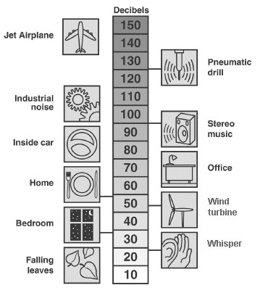
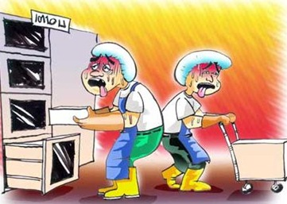
สภาพแวดล้อมในการทำงาน
เสียง
อุณหภูมิ ความชื้น
7 ชั่วโมง
8 ชั่วโมง

Slide 14
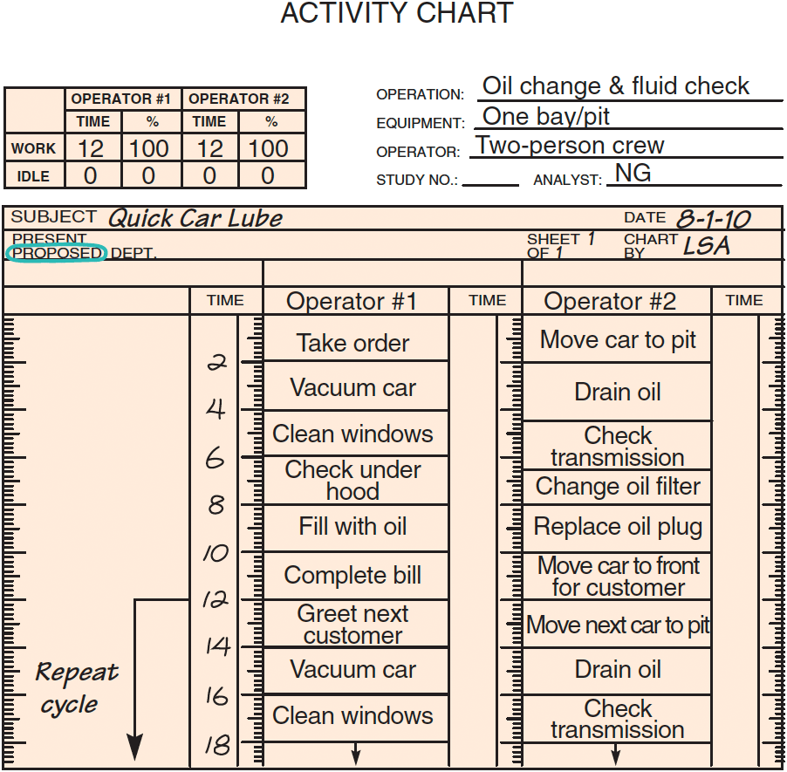
Activity Chart

Slide 15
Flow Diagram แบบเดิม
เชื่อม
From
เครื่องกด
กล่องที่เก็บของ
พ่นสี
Mach. 3
Mach. 4
Machine 1
Mach. 2

Slide 16
Flow Diagram (แบบปรับปรุง)
Machine 4
Machine 3
Machine 2
พ่นสี
Machine 1
From
เครื่องกด
กล่องที่เก็บของ

